Slide 1
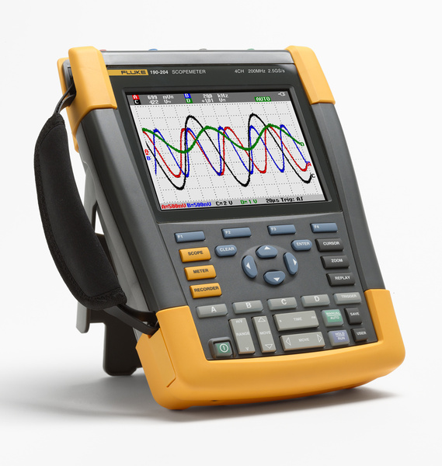
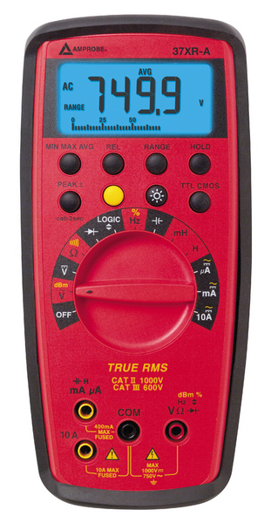
Elektrotechnická měření
Základní měření a analogové přístroje

Slide 2
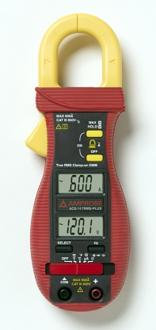
Měření základních veličin 1 příprava na praktické měření
Základní rozdělení přístrojů
Přístroje lze rozdělit podle několika hledisek
1. Podle principu - analogové (elektromechanický princip)
- digitální (analogový signál se převádí pomocí A/D převodníku na digitální)
2. Podle funkce - jednoúčelové (jedna veličina, jeden rozsah)
- universální (více veličin a rozsahů)
3. Podle přesnosti - orientační (malá přesnost)
- provozní (střední přesnost)
- laboratorní (velké přesnost)
Další rozdělení je závislé na měřené veličině a způsobu měření (pravdivostní, klešťové, bezdotykové, zapisovací, s výstupem k dalšímu zpracování, rozváděčové přístroje, automatické přepínání rozsahu, analyzátory, …)

Slide 3
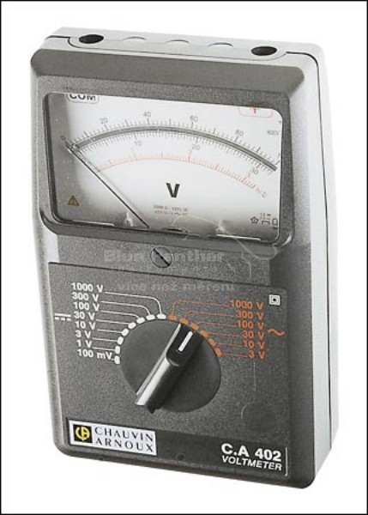
Měření napětí
Napětí měříme pomocí voltmetru – V
Jak zapojujeme voltmetr a jaká je jeho základní vlastnost ?
Voltmetr zapojujeme vždy paralelně k měřenému zařízení.
Vnitřní odpor voltmetru – R_{v} je velký. Jeho velikost je dána principem voltmetru a velikostí měřeného napětí. Obecně platí, že čím vyšší měřené napětí, tím vyšší vnitřní odpor voltmetru.
U
V
R
Vyjádření vnitřního odpor voltmetru:
- celková hodnota R_{v} (Ω) – u jednoúčelových voltmetrů (např. R_{v} = 1MΩ)
- měrný vnitřní odpor R_{iv} (Ω/V) – u universálních voltmetrů (R_{iv} = 20kΩ/V). Celkový vnitřní odpor je dán součinem měrné hodnoty vnitřního odporu a měřícího rozsahu.

Slide 4
Měření napětí
Příklad:
Voltmetr má vnitřní odpor 5kΩ/V
Vypočítejte celkový odpor voltmetru na rozsahu 200V a 50mV.
U_{R1} = R_{iV} * U_{R} = 5*10³ * 200 = 1MΩ
U_{R2} = R_{iV} * U_{R} = 5*10³ * 50*10⁻³ = 250Ω
→ na malém rozsahu je i odpor voltmetru relativně malý.

Slide 5
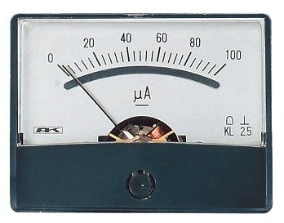
Měření proudu
Proud měříme pomocí ampérmetru – A
Jak zapojujeme ampérmetr a jaká je jeho základní vlastnost ?
Ampérmetr zapojujeme vždy sériově k měřenému zařízení.
A
Vnitřní odpor ampérmetru – R_{A} je malý. Jeho velikost je dána principem ampérmetru a velikostí měřeného proudu. Obecně platí, že čím vyšší měřený proud, tím nižší vnitřní odpor ampérmetru.
U
R
Vyjádření vnitřního odpor ampérmetru
- celková hodnota R_{A} (Ω) – je většinou udána v manuálu a platí pro daný rozsah

Slide 6
Vlastní spotřeba přístroje
Vlastní spotřeba je příkon, který je potřebný k dosažení maximální výchylky.
Udává se většinou pouze u voltmetrů a napěťových cívek wattmetrů.
Základním údajem pro výpočet je odpor napěťové cívky R_{v} nebo R_{iV} (R_{v}=R_{iV}*U_{R}).
Příklad:
Analogový voltmetr má odpor napěťové cívky 10kΩ/V. Vypočítejte vlastním spotřebu přístroje na rozsahu 30V.
R_{V}:
P:

Slide 7
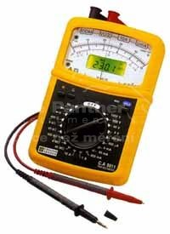
Snižování rozsahu a výpočet naměřené hodnoty
U digitálního přístroje lze odečíst naměřenou hodnotu přímo z displeje přístroje (pozor na nutnost snížení rozsahu na nejmenší možnou hodnotu)
U analogového přístroje s přepínáním rozsahů je třeba nastavit nejmenší možný rozsah.
Při snižování lze použít 2 metody:
1. orientační odečtení naměřené hodnoty při malé výchylce a podle vypočtené velikosti nastavit rozsah.
2. úvahou – kolikrát se sníží rozsah, tolikrát se zvýší výchylka (při snížení rozsahu z 25V na 5V se rozsah sníží 5x, výchylka bude 5x větší).
Při chybném snížení rozsahu lze poškodit měřící přístroj.

Slide 8
Výpočet naměřené hodnoty
Důležité pojmy:
Citlivost přístroje – udává velikost výchylky na jednotkovou změnu veličiny. Čím je výchylka větší, tím je vyšší i citlivost.
Měřící konstanta – převrácená hodnota citlivosti
kde X_{R} je měřící rozsah - pro voltmetr U_{R} (V), pro ampérmetr I_{R} (A)
α_{M} je celkový počet dílků na stupnici
Velikost naměřené veličiny -
kde α je počet naměřených dílků
Příklad: Vypočítejte proud, je-li výchylka 43 dílků na měřícím rozsahu 25mA. Počet dílků na stupnici je 50.

Slide 9
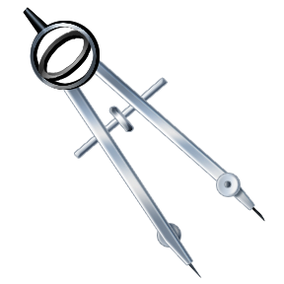
Vyhodnocení výsledků měření
Přesnost měření
Výsledek měření lze získat přímo z měřících přístrojů nebo výpočtem z naměřených hodnot – naměřená hodnota (obecně X_{N}).
Každé měření je ale zatíženo určitou chybou, proto naměřená hodnota se vždy liší od skutečné hodnoty (obecně X_{S}).
Při vlastním měření předem určit, jaké jsou požadavky na přesnost měření a podle toho zvolit měřící přístroje, měřící metodu, počet opakování měření, okolní podmínky.
Jaké chyby mohou vzniknout při měření:
1. Chyba metody - zjednodušená zapojení a výpočty, vlastní spotřeba přístrojů.
Podle požadavků na přesnost lze chybu eliminovat výpočtem
2. Chyba přístroje - každý přístroj měří s určitou nepřesností, která je dána výrobcem.
Chybu nejde přesně určit, lze definovat toleranci naměřené hodnoty
3. Chyba pozorovatele - nevhodné přístroje, měřící rozsahy a použité metody, chyba při odečítání

Slide 10
Přesnost měření
Rozdělení podle charakteru chyb
1. Systematické (soustavné) chyby
jsou chyby, které se při daném měření vyskytují pravidelně a počet opakovaných měření nemá na přesnost vliv.
Jaké chyby lze zařadit do této skupiny?
Chyba měřící metody, částečně chyba pozorovatele a částečně i chyba měřících přístrojů
Chybu lze alespoň částečně opravit
2. Nahodilé chyby
jsou chyby, které se vyskytují zcela nepravidelně, jejich výskyt je náhodný.
Jaké chyby lze zařadit do této skupiny?
Částečně chybu měřících přístrojů a pozorovatele, vliv okolí
Chybu lze opravit větším počtem stejných měření. Z naměřených hodnot vyloučit značně odlišné, z ostatních vypočítat průměrnou hodnotu.

Slide 11
Přesnost měření
Nahodilé chyby měření - aproximace (proložení) naměřených hodnot

Slide 12
Chyby měření – chyby metody
Chyba měřící metody je dána zpravidla vlastní spotřebou měřících přístrojů (přístroje potřebují určitou energii k vyjádření naměřené hodnoty).
Nejčastěji vzniká v obvodech s více přístroji, které se vzájemně ovlivňují.
Chybu měřící metody lze eliminovat výpočtem
Měření odporů - I.
Obecně lze změřit odpor:
a) přímou metodou - přístroj ukáže přímo naměřenou hodnotu
b) nepřímou metodou - naměříme napětí a proud a odpor vypočítáme
Odpory lze orientačně rozdělit podle jejich velikosti:
a) malé odpory - do 1Ω (propustný stav diody, přechodový odpor)
b) střední odpory - od 1 Ω do 100 k Ω
c) velké odpory - nad 100 kΩ (izolační odpor, závěrný stav diody)

Slide 13
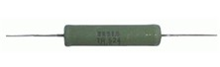
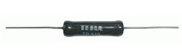
Měření odporů nepřímou metodou
Nepřímá metoda využívá pro výpočet Ohmův zákon.
Odpor vypočítáme z naměřeného napětí na voltmetru U_{V} a proudu na ampérmetru I_{A}.
Při současném použití ampérmetru a voltmetru vzniká chyba měřící metody. Proto rozlišujeme zapojení:
a) pro malé odpory
b) pro velké odpory
Při běžném měření a správném zapojení není třeba chybu měřící metody eliminovat. Chyba je zanedbatelná

Slide 14
Zapojení pro malé odpory
I_{A}
A
Jak lze vypočítat hodnotu odporu ?
U_{V}
V
U_{R}
R
U
I_{V}
I_{R}
Voltmetr měří napětí U_{V}, ampérmetr proud I_{A}. Jsou údaje napětí a proudu na přístrojích shodné s hodnotami na rezistoru ?
V … ano, platí U_{R} = U_{V}
A … ne, ampérmetr měří proud, který je dán součtem proudu na voltmetru a rezistoru – I_{A} = I_{R} + I_{V} ⇒ chyba měřící metody
Za jakého předpokladu bude chyba nejmenší ?
Je-li I_{R} » I_{V} kdy je tato podmínka splněna ?
Je-li R « R_{V} ⇒ protože odpor voltmetru je velký, měřený odpor musí být malý

Slide 15
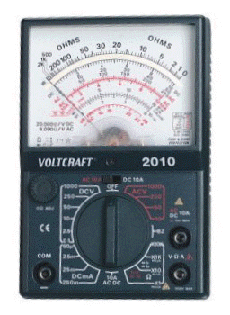
Kompenzace chyby metody
I_{A}
A
Napětí na odporu ?
U_{R} = U_{V}
Proud na odporu ?
I_{R} = I_{A} – I_{V}
U_{V}
V
U_{R}
R
U
I_{V}
I_{R}
Výpočet odporu rezistoru
Po dosazení
Vnitřní odpor voltmetru R_{V} je dán měrným vnitřním odporem R_{iV} a měřícím rozsahem U_{R}.

Slide 16
Příklad
Pro měření odporu 200 kΩ byla použita nevhodná metoda. Údaje na přístrojích U_{V} = 20V, rozsah na voltmetru 25 V, Vnitřní odpor voltmetru je 20kΩ/V. Vypočítejte naměřenou hodnotu odporu a proveďte korekci.
I_{A}
A
U_{V}
V
U_{R}
R
U
I_{V}
I_{R}
Vnitřní odpor voltmetru:
Údaj na ampérmetru:
Vypočtený odpor:
Korekce:

Slide 17
Zapojení pro velké odpory
I_{A}
A
V
U_{V}
U_{A}
U_{R}
R
U
I_{R}
Voltmetr měří napětí U_{V}, ampérmetr proud I_{A}. Jsou údaje napětí a proudu na přístrojích shodné s hodnotami na rezistoru ?
V … ne, voltmetr měří napětí, které je dáno součtem napětí na ampérmetru a na rezistoru U_{V} = U_{R} + U_{A} ⇒ chyba měřící metody
A … ano, platí I_{A} = I_{R}
Za jakého předpokladu bude chyba nejmenší ?
Je-li U_{R} » U_{A} kdy je tato podmínka splněna ?
Je-li R » R_{A} ⇒ protože odpor ampérmetru je malý, měřený odpor musí být velký

Slide 18
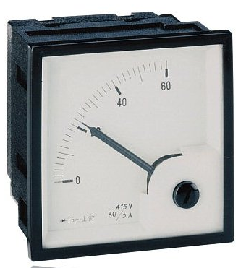
Zapojení pro velké odpory
I_{A}
Napětí na odporu ?
U_{R} = U_{V} - U_{A}
Proud na odporu ?
I_{R} = I_{A}
A
V
U_{V}
U_{A}
U_{R}
R
U
I_{R}
Po dosazení
Vnitřní odpor ampérmetru R_{A} je dán měrným vnitřním odporem R_{iA} a měřícím rozsahem I_{R}. V praxi je ale většinou nutné odpor ampérmetru změřit

Slide 19
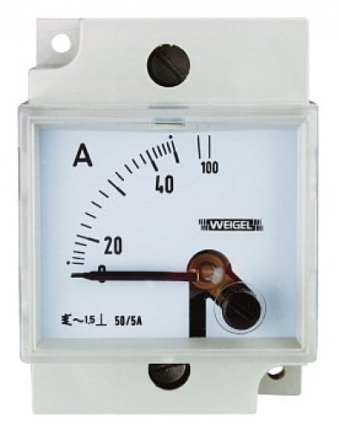
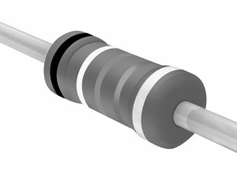
Chyby měření – analogové přístroje
Příčiny chyb analogových přístrojů:
* nepřesnost výroby a kalibrace
* rušivé síly a momenty (mechanické vlivy)
* vnitřní rušivá magnetická a elektrická pole
* oteplení v důsledku vlastní spotřeby
* stárnutí materiálu, změna parametrů
* opotřebení
Absolutní a relativní chyba
Absolutní chyba je dána rozdílem naměřené a skutečné hodnoty:
kde X_{N} … naměřená hodnota
X_{S} … skutečná hodnota
Pozn. u konkrétní veličiny se místo X píše daný symbol, pro rezistor -

Slide 20
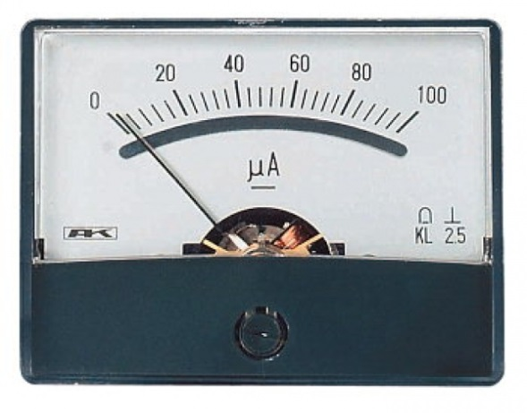
Absolutní a relativní chyba
Relativní chyba je absolutní chyba vztažená na skutečnou hodnotu. Udává se v procentech
Příklad: Odpor rezistoru měřeným běžným ohmmetrem je 21,8kΩ. Při měření přesným přístrojem byla naměřena hodnota 22,9kΩ. Vypočítejte absolutní a relativní chybu ohmmetru (hodnotu naměřenou přesným přístrojem uvažujeme jako skutečnou).
Výpočet

Slide 21
Třída přesnosti
U každého analogového přístroje je udána jeho přesnost, která zanáší do měření určitou chybu. – třída přesnosti - δ_{TP}.
Třída přesnosti je definována jako maximální relativní chyba při plné výchylce přístroje
kde ∆_{m} … maximální absolutní chyba přístroje
X_{R} … největší hodnota měřícího rozsahu (zpravidla měřící rozsah)
Řada hodnot třídy přesnosti je dána normou:
0,05 – 0,1 – 0,2 – 0,5 -1 – 1,5 – 2,5 - 5
* laboratorní přístroje (pro velmi přesná měření)
* provozní přístroje (běžná měření)
* orientační přístroje (slouží zejména jako detekce veličiny)
Zejména u přesnějších přístrojů znamená každý stupeň třídy přesnosti dvojnásobnou cenu. TP je udána na stupnici přístroje a v manuálu.

Slide 22
Třída přesnosti
Při znalosti TP lze určit absolutní chybu přístroje na daném měřícím rozsahu
Relativní chyba naměřené hodnoty
kde X_{M} … naměřená hodnota
Proveďte dosazení a upravte :
Jak se mění absolutní a relativní chyba se změnou výchylky ?
Absolutní chyba je na celé stupnici daného rozsahu konstantní, relativní chyba se s klesající výchylkou zvyšuje ⇒ při měření používáme takové přístroje a měřící rozsahy, aby výchylka byla co největší

Slide 23

Třída přesnosti
Příklad: Analogový voltmetr má měřící rozsah 50 V a třídu přesnosti δ_{TP} = 1,5. Vypočítejte absolutní a relativní chybu při napětí 50V, 30V a 10V.
Absolutní chyba je stejná pro všechna napětí:
Relativní chyba je dána výchylkou
pro U_{M} = 50 V platí
což odpovídá definici TP
pro U_{M} = 30 V platí
pro U_{M} = 10 V platí

Slide 24
Chyby digitálních přístrojů
Přesnost digitálního přístroje je dána zejména použitým A/D převodníkem (převádí analogovou hodnotu na digitální). Na rozdíl od analogových přístrojů je přesnost definována pouze v manuálu.
Přesnost digitálního přístroje se udává ve tvaru (jednotlivé členy nelze sčítat):
nebo
kde δ₁ … chyba z naměřené hodnoty – je v celém měřícím rozsahu konstantní, může mít index rdg (reading – čtení)
δ₂ … chyba z měřícího rozsahu – může mít index FS (full scale – plný rozsah)
d … chyba udaná v počtu digitů (jednotek) posledního místa displeje – může mít index dig.
Přepočet na δ₂ závisí na počtu zobrazovaných míst displeje.
kde A … maximální počet indikovaných jednotek na displeji
Příklad:

Slide 25
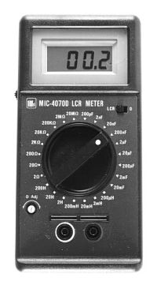
Chyby digitálních přístrojů
Výpočet maximálního počtu indikovaných jednotek na displeji je dán plným číslem a případným zlomkem
* plné číslo znamená rozsah číslic 0 – 9
* zlomek znamená omezený rozsah číslic 0, 1 údaj ½
0, 1,2,3 údaj ¾
Příklady: displej 3½ maximální údaj na displeji 1999
4¾ 39999
5 99999
Výpočet celkové relativní chyby:
kde X_{R} … hodnota měřícího rozsahu
X_{M} … měřená hodnota
⇒ i u digitálního přístroje je nutné nastavit nejmenší možný rozsah !!!

Slide 26
Chyby digitálních přístrojů
Příklad: Digitální multimetr s displejem 4½ má v manuálu uvedenou přesnost pro měření proudu na rozsahu 2 A:
Vypočítejte relativní přesnost při odečtené hodnotě proudu:
a) I = 1,5626 A, b) I = 0,1645 A a pro b) při snížení rozsahu na 200mA
Výpočet δ₂ (maximální údaj na displeji je 19999, maximální počet jednotek je 20000):
I_{a}:
I_{b}:
Při snížení rozsahu v druhém případě na 200 mA je odečtená hodnota 164,53 mA

Slide 27

Ověřování měřících přístrojů
Ověřování (cejchování) měřícího přístroje umožňuje kontrolovat, zda přístroj vyhovuje předepsané přesnosti.
Při ověřování se používá přesný přístroj (etalon) a měřený přístroj.
Přesný přístroj by měl mít alespoň o dva stupně vyšší přesnost než měřený přístroj (u analogových přístrojů).
Průběh měření (vnější podmínky, požadavky, postupy, …) jsou zpracovány příslušnými normami a předpisy.
Postup a vyhodnocení:
1. Výpočet absolutní chyby
2. Výpočet korekce pro předepsaný počet hodnot (měření)
3. Sestavení korekční křivky
X_{K} (dílky)
α (dílky)

Slide 28
Ověřování měřících přístrojů
4. Zjistíme maximální hodnotu korekce – X_{Kmax}
X_{Kmax}
X_{K} (dílky)
α (dílky)
5. Výpočet relativní chyby
6. Porovnání s přesností přístroje - u analogového přístroje δ_{TP} > δ_{X}
Příklad: Proveďte vyhodnocení cejchování voltmetru, je-li U_{Kmax} = 1,1V na měřícím rozsahu 60 V, je-li δ_{TP} = 1,5%
Vyhodnocení – δ_{TP} > δ_{X} neplatí ⇒ přístroj na daném rozsahu nevyhovuje

Slide 29
Analogové měřící přístroje
Jsou to přístroje, které mají elektromechanické ústrojí a využívají magnetické, tepelné a dynamické účinky elektrického proudu.
Hlavní částí je měřící ústrojí, které převádí měřenou elektrickou veličinu na výchylku ukazatele.
Měřící ústrojí
Měřící ústrojí se skládá z pevné a pohyblivé části, ukazatele a číselníku. Pohyblivá část bývá otočná a je pevně spojena s ukazatelem.
Síly, které působí na pohyblivou část jsou vyvolány měřenou veličinou a vytváří pohybový moment – M_{p}.
Aby došlo k ustálení výchylky přístroji, působí na pohyblivou část direktivní moment M_{d}.
Pro ustálení výchylky musí platit
M_{p} + M_{d} = 0

Slide 30
M_{d}
Měřící ústrojí
M
M_{p}
M_{p} - pohybový moment nezávisí na výchylce ukazatele
M_{d} - direktivní moment s rostoucí výchylkou ukazatele se zvyšuje
α_{x} - ustálení výchylky – naměřená hodnota
α_{x}
α
Rozdělení analogových přístrojů podle měřícího ústrojí
- magnetoelektrický systém – měření napětí a proudu
Provozní, laboratorní a rozváděčové přístroje
- elektrodynamický a ferodynamický systém – měření výkonu
Wattmetry - laboratorní a rozváděčové přístroje
- indukční – měření elektrické práce (postupný útlum)
Elektroměry – domovní, rozváděčové
Ostatní systémy jsou v současné době v útlumu a nepoužívají se.

Slide 31
Ukazatele analogových přístrojů
Přesnost měření:
* poloha – dbát na určenou polohu přístroje
* ložiska
* stálost materiálů (pružina, ložiska)
* mechanické provedení
* tlumení
Mechanická soustava je citlivá na mechanické otřesy, proto je základním požadavkem pro měření opatrné zacházení.

Slide 32
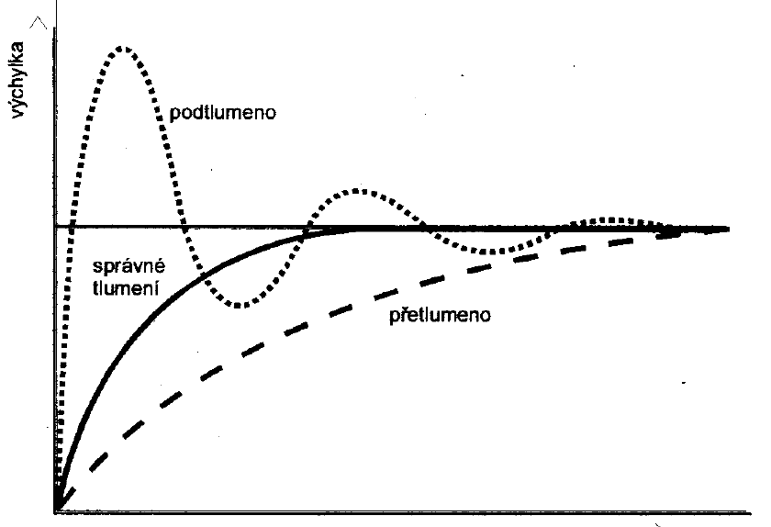
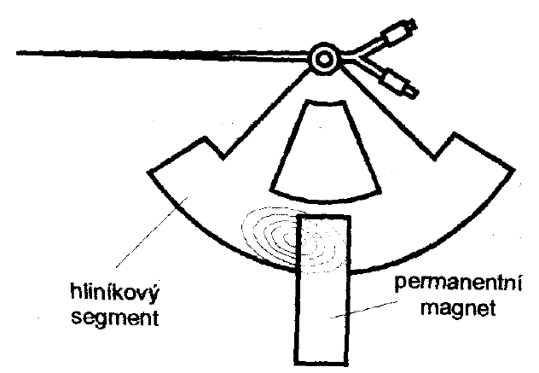
Tlumení otočného ústrojí
Při změně měřené veličiny (pohybového momentu) se vytvoří kmitavá soustava. Vzhledem k požadavku kvalitních ložisek, trvá ustálení výchylky dlouhou dobu.
Možnosti tlumení:
* tlumení na principu vířivých proudů
* vzduchové tlumení

Slide 33
Uložení otočného ústrojí
Uložení otočného ústrojí patří k hlavním požadavkům pro přesnost měření:
a) ložiskové kameny – uložení pro běžné přístroje
b) dvojité závěsové uložení – přesné laboratorní přístroje

Slide 34
Číselník a stupnice
Číselník obsahuje stupnici a předepsané značky (technické údaje pro měření a vyhodnocení měření).

Slide 35
Značky měřících přístrojů

Slide 36
Magnetoelektrická soustava
Soustava je nejvíce využívána u analogových přístrojů pro měření napětí a proudu.
Pracuje na principu silových účinků dvou magnetických polí:
a) konstantní pole - trvalý magnet
b) proměnné pole – cívka, kterou prochází měřený proud
Konstrukce (moderní konstrukce jsou odlišné, základní princip je ale stejný) :

Slide 37
Magnetoelektrická soustava
Silové účinky magnetického pole na jeden vodič:
Pro N závitů cívky:
Moment je úměrný síle. Pro trvalý magnet je B = konst. ⇒
Pohybový moment je přímo úměrný velikost procházejícího proudu ⇒ stupnice přístroje bude rovnoměrná.
Lze přímo využít soustavu i pro měření střídavých veličin ?
Nikoliv, směr síly (momentu) se neustále mění, výchylka přístroje by byla při síťové frekvenci nulová.

Slide 38
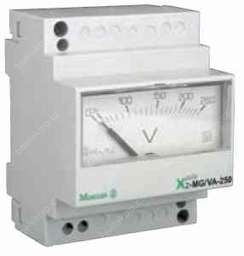
Magnetoelektrická soustava
Konstrukce:
* tlumení je magnetické (rušení hlavního pole je zanedbatelné) - cívka je navinuta na tenkém hliníkovém rámečku, ve kterém se při pohybu indukují proudy, které svým magnetickým polem působí proti hlavnímu poli.
* přívodní vodiče k cívce jsou zároveň pružinou, která vytváří direktivní moment

Slide 39
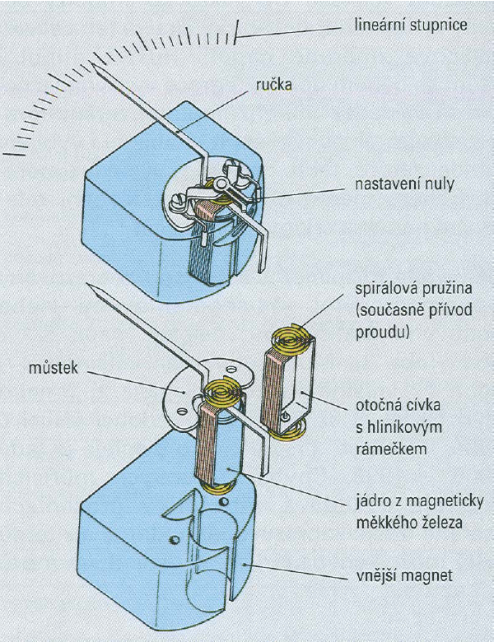
Magnetoelektrická soustava - konstrukce

Slide 40
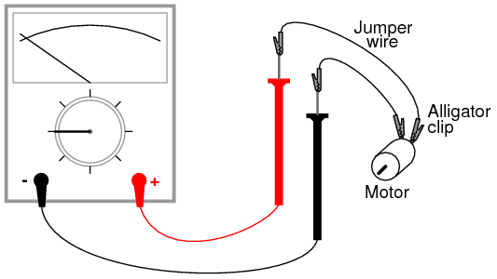
Magnetoelektrická soustava
Vlastnosti:
* používají se pro měření stejnosměrného napětí a proudu v širokém rozsahu hodnot
* třída přesnosti až 0,1
* malé vlastní spotřeba (R_{iV} je okolo 20kΩ/V)
* velký vliv okolní teploty (změna odporu vodiče)
* vliv vnějších polí je zanedbatelný (přístroj pracuje v vlastním silným polem)
* vliv magnetického pole na okolní přístroje je velký
* u rozváděčových přístrojů ovlivňuje plech rozváděče přesnost

Slide 41
Magnetoelektrická soustava s usměrňovačem
Soustava byla nejrozšířenější pro měření napětí a proudu, neumožňuje ale přímé měření střídavých veličin.
Jak lze doplnit přístroj, aby bylo možné měřit i střídavé průběhy ?
na vstup soustavy je zapojen usměrňovač.

Slide 42
Magnetoelektrická soustava s usměrňovačem
Zapojení:
dvoucestný usměrňovač, sestavený ze čtyř diod – můstkové zapojení
Vlastnosti:
* přístroj měří střední hodnotu, stupnice je kalibrována na efektivní hodnotu.
* nelineární VA usměrňovače způsobí nelineární stupnici. Lze částečně potlačit direktivním momentem.
* přesnost měření je ovlivněna zejména u velmi malých hodnot (prahové napětí).

Slide 43

Magnetoelektrická soustava s usměrňovačem
Vlastnosti:
* mají nižší přesnost (zhruba δ_{TP} = 1 a více
* kmitočtový rozsah 20 Hz – 20 kHz
* lze použít pouze pro harmonické průběhy
Přepočet efektivní a střední hodnoty pro dvojpulsní průběh:
Efektivní hodnota harmonického průběhu:
Střední hodnota dvojpulsního průběhu:
Výsledek:
kde k_{v} je činitel tvaru, který závisí na průběhu měřené veličiny ⇒ magnetoelektrickou soustavu nelze použít pro neharmonické průběhy

Slide 44
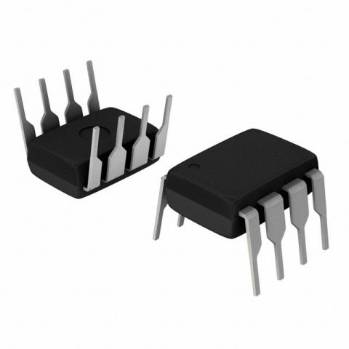

Operační zesilovače (OZ)
U novějších analogových přístrojů a u digitálních přístrojů se používají operační zesilovače. Podrobná teorie operačního zesilovače je v rámci jiných předmětů. Zde jsou jen základy a možnosti využití.
Operační zesilovač je zesilovač s velkým napěťovým zesílením
Základní pojmy:
* U_{Z} - napájení (do daných zapojení se většinou nekreslí)
* U₀ - výstupní napětí OZ
* U_{D} - vstupní napětí OZ (U_{D} = U_{1P} - U_{1N})
* A_{U} - napěťové zesílení OZ
+ U_{Z}
+
U_{D}
-
U_{1P}
U_{1N}
U₀
$$A_{U}=\frac{U_{0}}{U_{D}}$$
- U_{Z}

Slide 45
Operační zesilovače (OZ)
OZ se používají v obvodech s uzavřenou zpětnovazební smyčkou.
Pro přibližné odvození zesílení uzavřené smyčky (A_{ZV}) zpětnovazebního obvodu se uvažuje OZ jako ideální - U_{1P} = U_{1N}, A_{U} → ∞, I_{1P}=I_{1N}=0, R_{i} → ∞, R₀ = 0.
+ U_{Z}
Měřící zesilovače:
Použití zejména pro měření velmi malých hodnot napětí a proudů, kdy je nutné vstupní signál zesílit.
Podmínkou je, aby OZ minimálně ovlivnil měřený signál (přesnost měření).
Základní typy:
* U/U zesilovač - napětím řízený zdroj napětí
* U/I zesilovač - napětím řízený zdroj proudu
* I/U zesilovač - proudem řízený zdroj napětí
* I/I zesilovač - proudem řízený zdroj proudu
+
U_{D}
-
U_{1P}
U_{1N}
U₀
- U_{Z}

Slide 46
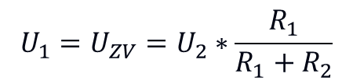



Zesilovač napětí (U/U zesilovač)
Ideální neinvertující OZ
+
$${U_{1}=U}_{ZV}=U_{2}∗\frac{R_{1}}{R_{1}+R_{2}}$$
-
U₁
R₂
Zesílení
U₂
R_{Z}
$$A_{ZV}=1+\frac{R_{2}}{R_{1}}$$
U_{ZV}
R₁
Ideální invertující OZ (kladný i záporný vstup jsou na nulovém potenciálu)
I₁
R₂
$$I_{1}=\frac{U_{1}}{R_{1}}=−I_{2}=−\frac{U_{2}}{R_{2}}$$
R₁
-
I₂
Zesílení
+
$$A_{ZV}=\frac{U_{2}}{U_{1}}=−\frac{R_{2}}{R_{1}}$$
U₁
U₂
R_{Z}
Vstupní vnitřní odpor OZ R_{iZV} ≠ ∞
R_{iZV} = R₁

Slide 47


Usměrňovač s operačním zesilovačem (neinvertující)
Pasivní usměrňovač je zapojen ve zpětné vazbě OZ.
Použití v analogových elektronických přístrojích.
+
-
Výstupní proud
$$i_{2}=\frac{u_{1}}{R_{1}}$$
u₁
i₂
Při výpočtu odporu R₁ je třeba respektovat, že na vstupní straně je efektivní hodnota a na výstupní straně střední hodnota měřené veličiny
R₁
$$R_{1}=\frac{U_{1ef}}{1,11∗I_{2AV}}$$

Slide 49
Elektrodynamická měřící soustava
Princip: Soustava využívá silových účinků magnetického pole mezi dvěma vodiči (cívkami), kterými prochází proud.
Popis: elektrodynamická soustava je tvořena dvěma cívkami – napěťovou, která je otočná (má velký počet závitů s malým průřezem) a proudovou, která je pevná (má malý počet závitů s velkým průřezem).

Slide 50
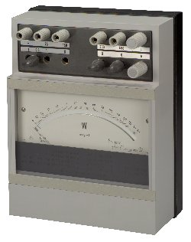
Elektrodynamická měřící soustava
Pevná cívka je rozdělena na 2 části (míst jedné velké cívky) – uvnitř cívek je homogenní magnetické pole.

Slide 51
Elektrodynamická měřící soustava - princip

Slide 52
Elektrodynamická měřící soustava
Princip - vytvoření pohybového momentu
kde I₁ je proud proudovou cívkou
I₂ je proud napěťovou cívkou ..
R_{N} je odpor napěťové cívky
Celkový pohybový moment:

Slide 53
Elektrodynamická měřící soustava
Vlastnosti elektrodynamické soustavy:
* soustava se dnes využívá pouze pro měření činného a jalového výkonu ve střídavé soustavě (druh výkonu je dán zapojením) a pro měření výkonu ve stejnosměrné soustavě
* ve střídavé soustavě je rozsah měření do 1kHz
* mají velkou třídu přesnosti – laboratorní 0,1, běžné 0,5
* mají velkou vlastní spotřebu (výrazně vyšší než u magnetoelektrické soustavy), udává se v Ω/V měřícího rozsahu.
Například: R_{iN} = 33Ω/V ⇒ pro UR = 400V je R_{N} =400*33=13,2 kΩ
R_{iN} = 100Ω/V ⇒ pro UR = 400V je R_{N} =400*100=40 kΩ
* přetížitelnost proudové cívky je velká (proudová cívka je pevná, lze použít větší průřez), přetížitelnost napěťové cívky je malá
* pracují s malým magnetickým polem ⇒ vliv rušivých magnetických polí je velký. Celá soustava musí být odstíněna, některé konstrukční části jsou z nevodivých materiálů. Tlumení je vzduchové.
* soustava je vhodná pro laboratorní měření, není vhodná pro provozní měření.

Slide 54
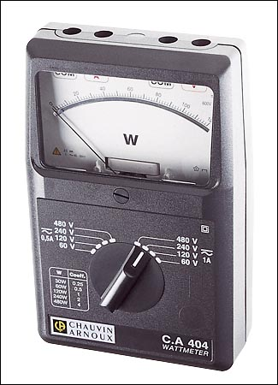
Ferodynamická měřící soustava
Princip: Je stejný jako u elektrodynamické soustavy. Rozdíl je v konstrukci – ferodynamické přístroje mají magnetický obvod.
Pomocí magnetického obvodu lze dosáhnout ve vzduchové mezeře větší magnetickou indukci ⇒ vytvoří se větší pohybový moment.

Slide 55
Ferodynamická měřící soustava

Slide 56
Ferodynamická měřící soustava
Vlastnosti ferodynamické soustavy:
* vlastní spotřeba a přetížitelnost je stejná jako u elektrodynamické soustavy
* tlumení ručky je magnetické
* magnetizační křivka feromagnetického obvodu není lineární ⇒ horší třída přesnosti (od 0,5 do 2,5)
* ve střídavé soustavě je frekvenční rozsah omezený o okolí síťové frekvence – (50-60) Hz
* ve stejnosměrných obvodech je měření ovlivněno remanentním magnetismem, soustava je buď pouze pro měření střídavých veličin, nebo má ve stejnosměrné síti omezenou přesnost.
* vliv vnějších rušivých polí je zanedbatelný, soustava je vhodná pro běžná provozní měření a rozváděčové přístroje.

Slide 57
Indukční měřící soustava
Princip: v hliníkovém otočném kotouči, který je v magnetickém obvodu dvou elektromagnetů se při průchodu střídavého proudu indukuje napětí a začnou procházet proudy. Vlivem silových účinků magnetického pole a indukovaných proudů se vytvoří pohybový moment.
Jedna cívka je proudová, druhá je napěťová.
Výsledný moment:
Po úpravě:
⇒ pohybový moment je úměrný činnému výkonu

Slide 58
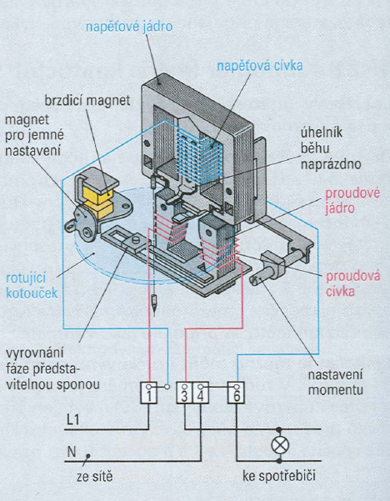
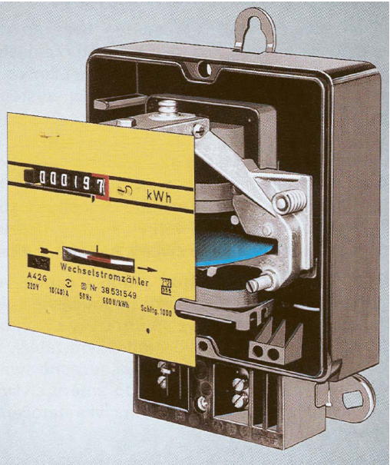
Indukční měřící soustava

Slide 59
Indukční měřící soustava
Vlastnosti indukční soustavy:
* soustavu lze využít pouze ve střídavých obvodech s konstantní frekvencí
* tlumení hliníkového kolečka je magnetické (permanentní magnet), na principu vířivých proudů
* velká vlastní spotřeba (tepelné ztráty vlivem indukovaných proudů v kotouči)
* třída přesnosti je malá, předepsaní hodnota pro domácnosti je T_{P}=2
* proudová přetížitelnost je velká, na elektroměru se udává jmenovitý a maximální proud
* vliv cizích polí a vliv teploty je zanedbatelný
* pohyb kotouče se přenáší na počítadlo – měření elektrické práce (W=P*t).
Použití: V současné době se montují statické (digitální) elektroměry místo indukčních. U maloodběratelů se výměna provádí průběžně v rámci pravidelné předepsané kontroly a u nových odběratelů. U velkoodběratelů je výměna prakticky dokončena.

Slide 60
Statické elektroměry
Princip:
* základem je měření napětí a proudy
* proudy je měří měřícími transformátory proudu nebo Hallovými sondami, napětí pomocí napěťového děliče
* vysoké a rušivé frekvence se odstraňují pomocí filtrů
* A/D převodník převádí analogový signál na digitální s danou vzorkovací frekvencí, f = (1,6 - 6,4) kHz
* mikroprocesor vyhodnocuje naměřené hodnoty postupnou integrací v čase
* energie v jednotlivých fázích se sčítají
* výstup je na displeji, případně přes další možnosti přenosu
* ve výsledku mohou elektroměry měřit činnou i jalovou energii, jak spotřebovanou, tak vyrobenou
* měření dalších parametrů je dáno požadavky distributora
* systém měření elektrické práce bude probrán ve 3. ročníku

Slide 61
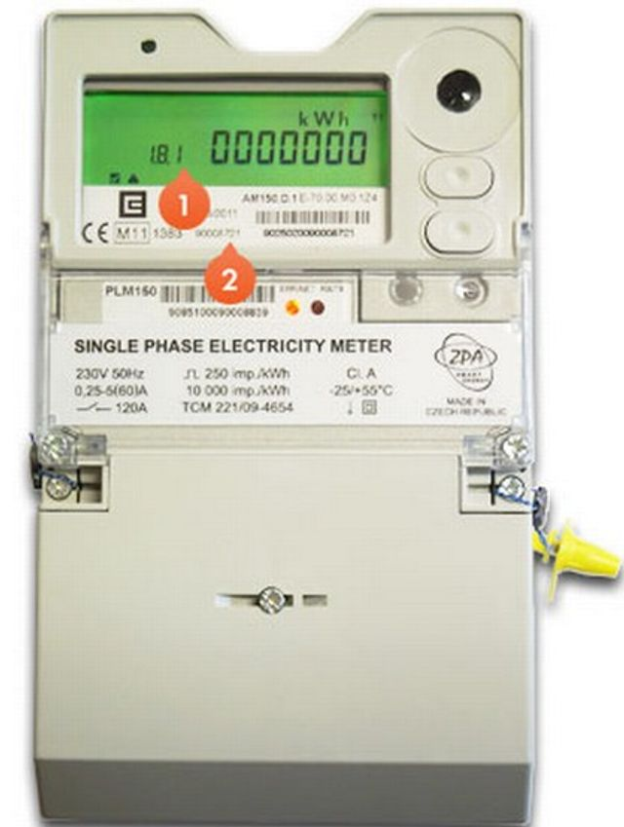
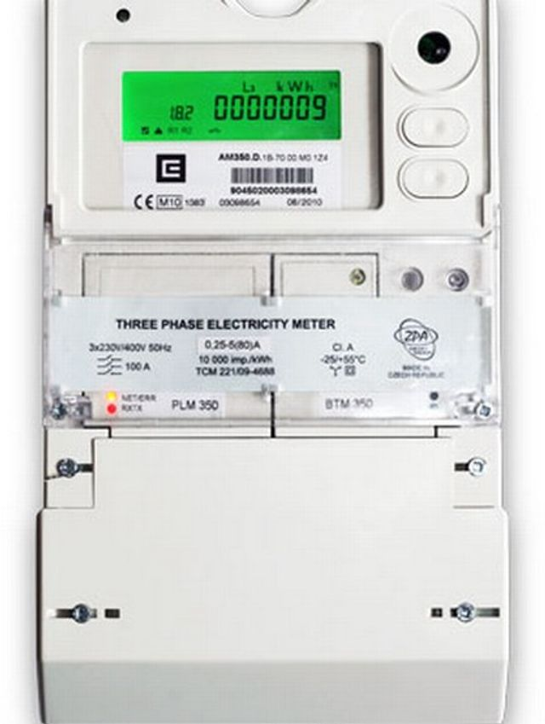
Statické elektroměry

Slide 62
Digitální multimetry
Základní vlastnosti:
* jednodušší konstrukce (nejsou pohyblivé mechanické části)
* větší uplatnění pro provozní měření, menší možnost mechanického poškození
* jednodušší odečítání
* podle typu více funkcí, možnost dalšího zpracování dat (PC)
* vysoká vstupní impedance
* přepínání rozsahů (U, I, R) ruční nebo automatické
* možnost ochranných funkcí (při špatném zapojení)
* měřené střídavé veličiny RMS nebo TRMS
* přesnost je dána zejména použitý A/D převodníkem ⇒ digitální multimetr nemusí být přesnější než analogový

Slide 63
Blokové schéma DM
* VD - měření napětí - vstupní dělič
* PPN - převodník proudu na napětí
* PON - převodník odporu na napětí
* Z - zesilovač
* ∼/= - usměrňovač pro měře měření střídavých veličin
* A/D - analogově číslicový převodník
* ČZ - číslicový zobrazovač (displej)
* ŘJ - řídící jednotka, mikroprocesor

Slide 64
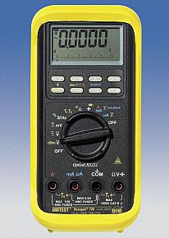
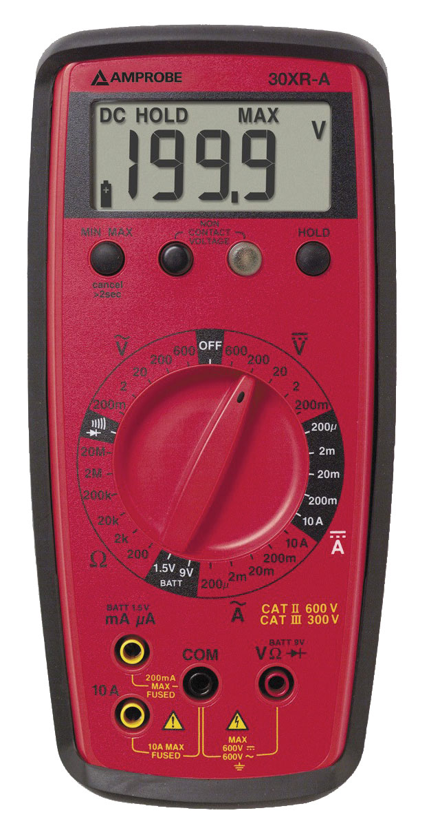
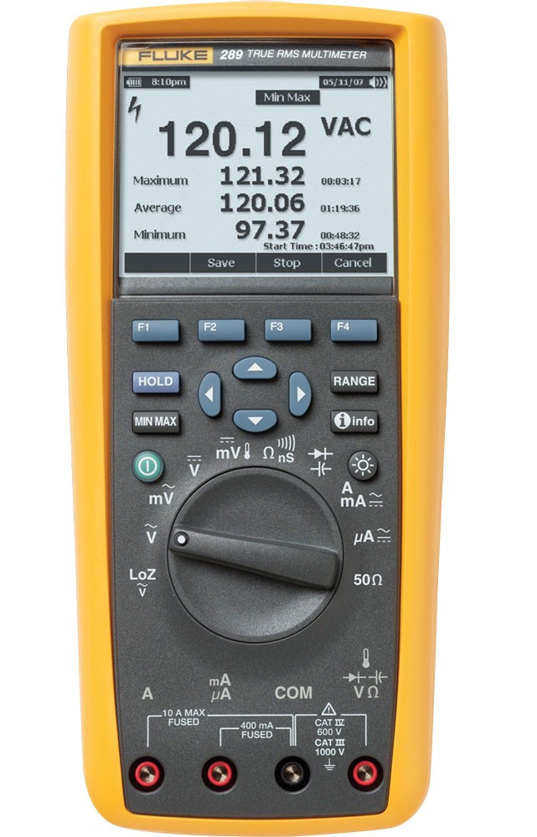
Digitální multimetry

Slide 65
Materiály
Vydavatelství BEN Elektrotechnická měření
Milan Adámek Měření elektrických veličin
http://elektronika01.blogspot.com/

